Slide 1
Виктор Петрович Астафьев
(1924 -2001).
Музей книги
«Последний поклон».
Выполнил: ученик 10 класса
МОБУ СОШ №7, п. Весёлый,
Тухватулин Эмиль.

Slide 2
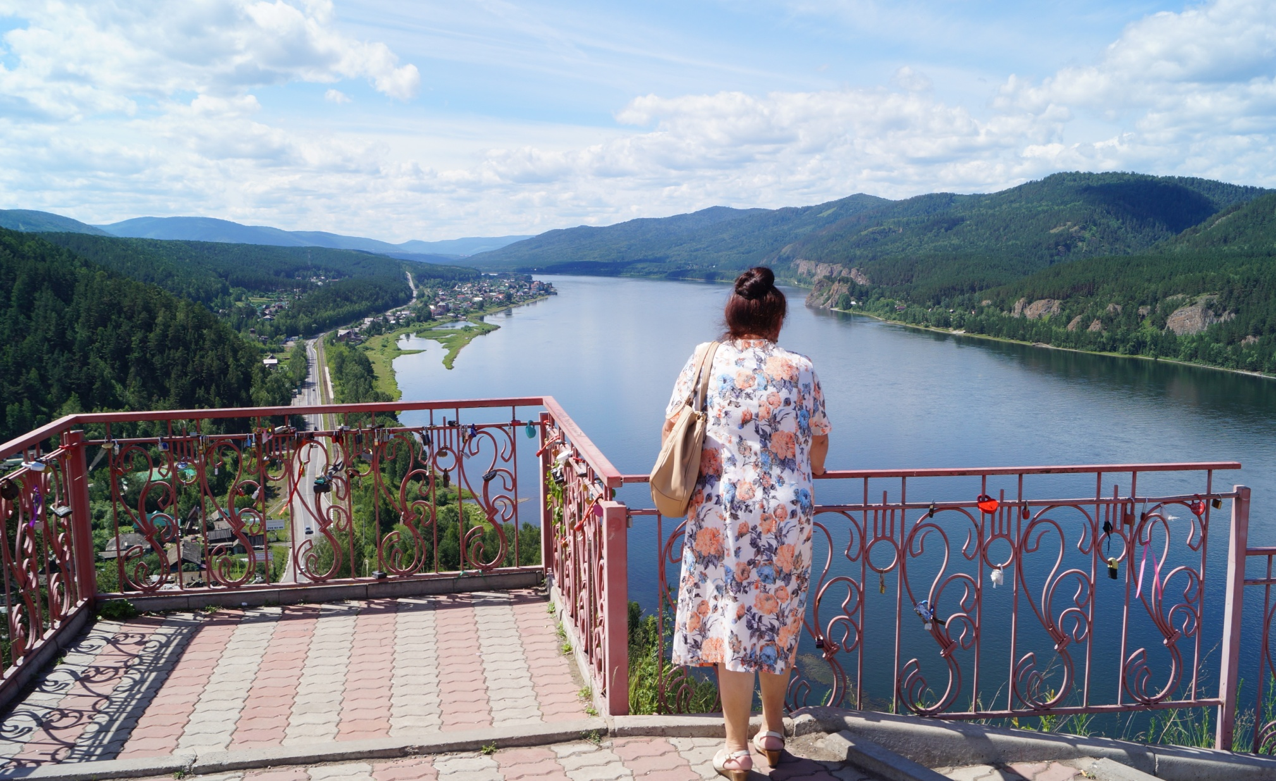
Вид на Овсянку со смотровой
Площадки.
Край, убаюканный тысячевёрстной тишиной.
Вся мощь и красота природы. Наше вам почтение,Енисей – батюшка!

Slide 3
Смотровая площадка.
Памятник Царь- рыбе
В.П.Астафьева.
«Ещё и ещё била рыба хвостом,
пока не снялась с самолова,
изорвав своё тело в клочья, унося в нём десятки смертельных уд»

Slide 4
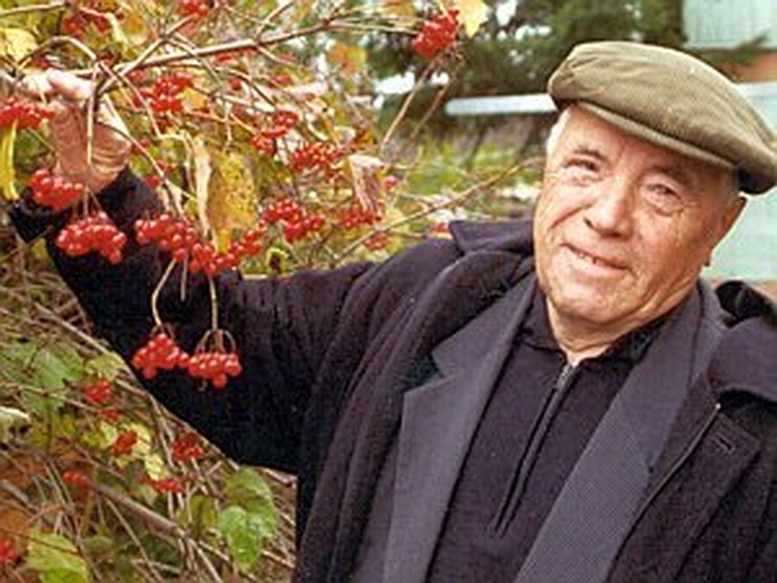
Рябина была любимым деревом
В.П.Астафьева

Slide 5
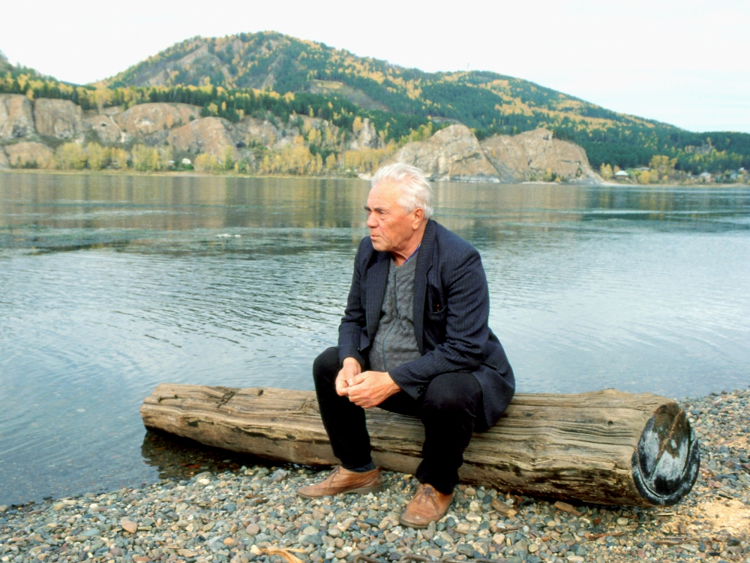
Овсянка. Берег Енисея.
Наедине со своим прошлым:
детством, юностью.

Slide 6
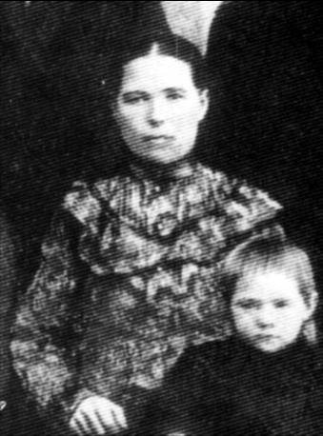
Витя с мамой,
Лидией Ильиничной.
«Всему начало здесь,
в краю моём
родимом».
(Н.А.Некрасов)

Slide 7
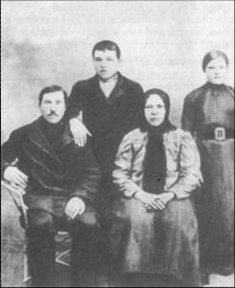
БАБУШКА, ПОТЫЛИЦЫНА ЕКАТЕРИНА ПЕТРОВНА СО СВОИМИ СЫНОВЬЯМИ.
Бабушка Катерина воспитывала
Витю Астафьева, когда он после гибели матери остался почти сиротой. Почему «почти»? Отец отбывал срок в сталинских лагерях как «вредитель». Именно она ненавязчиво учила внука трудолюбию, доброте, честности. Вспомните рассказ «Белый конь с розовой гривой», раскрывающий мудрость Екатерины Петровны.

Slide 8
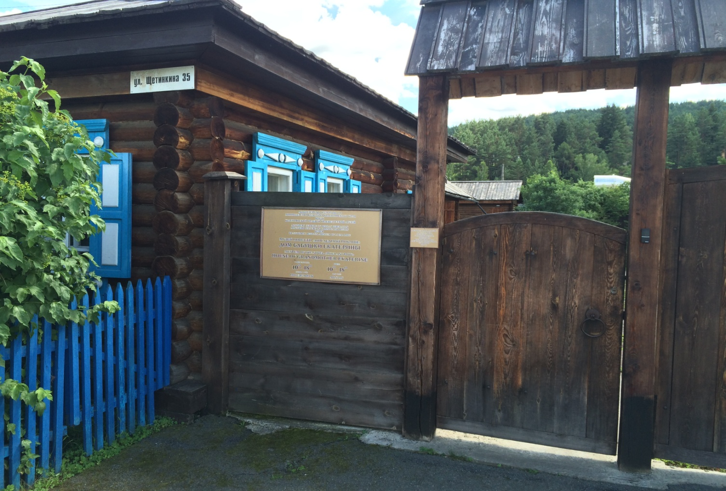
Дом бабушки Катерины.
Именно ей внук посвятил
книгу «Последний поклон».

Slide 9
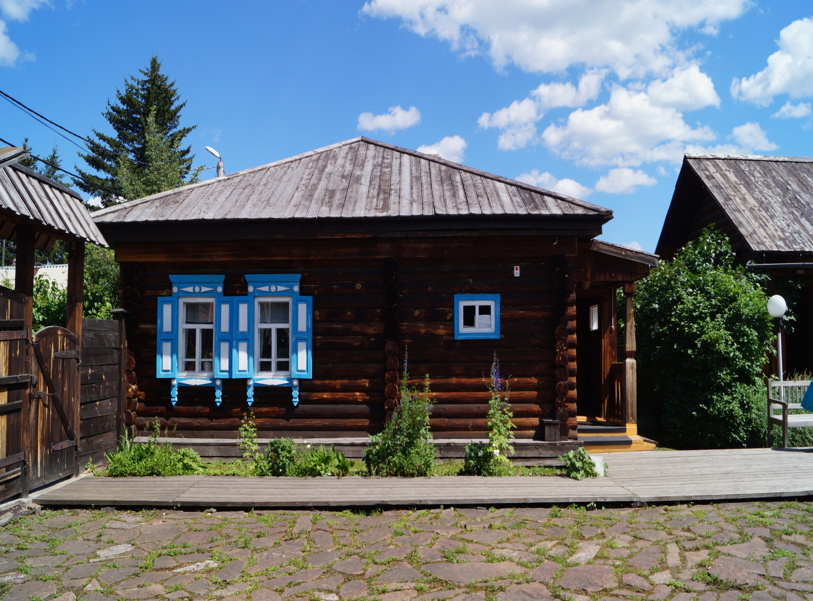
«Последний поклон»
– это книга – благодарность
бабушке за детство,
в котором маленький Витя не
ощущал так остро своё сиротство.

Slide 10
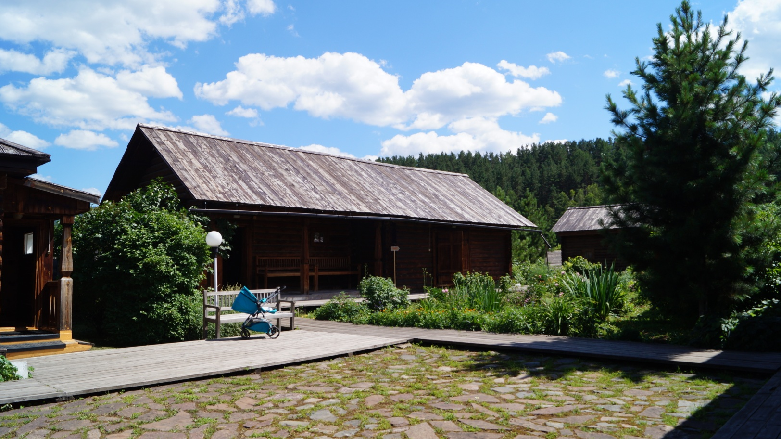
Во дворе дома бабушки.

Slide 11
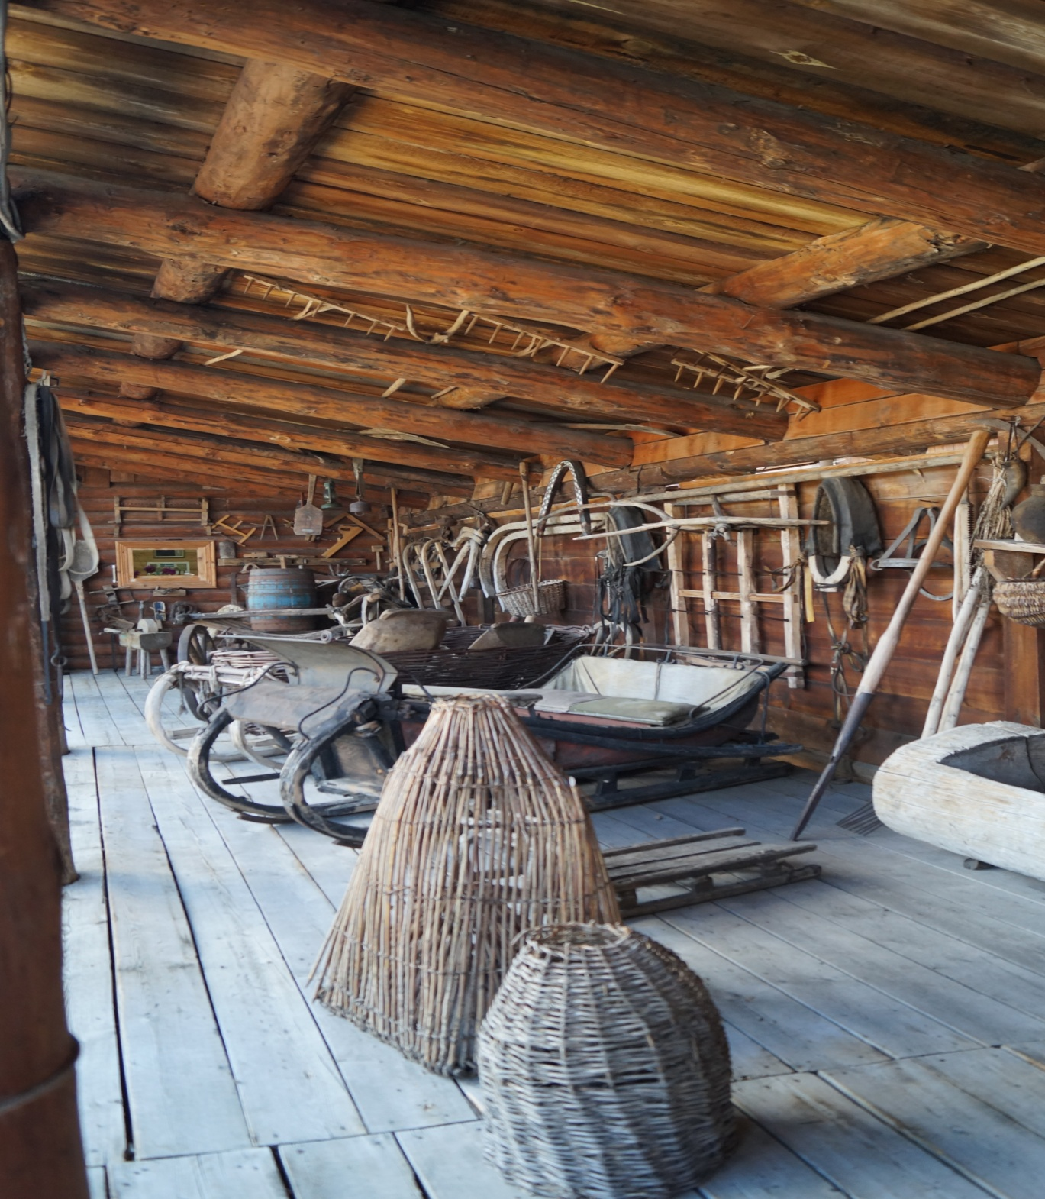
Предметы быта русской
деревни 30 –х годов 20 века.

Slide 12
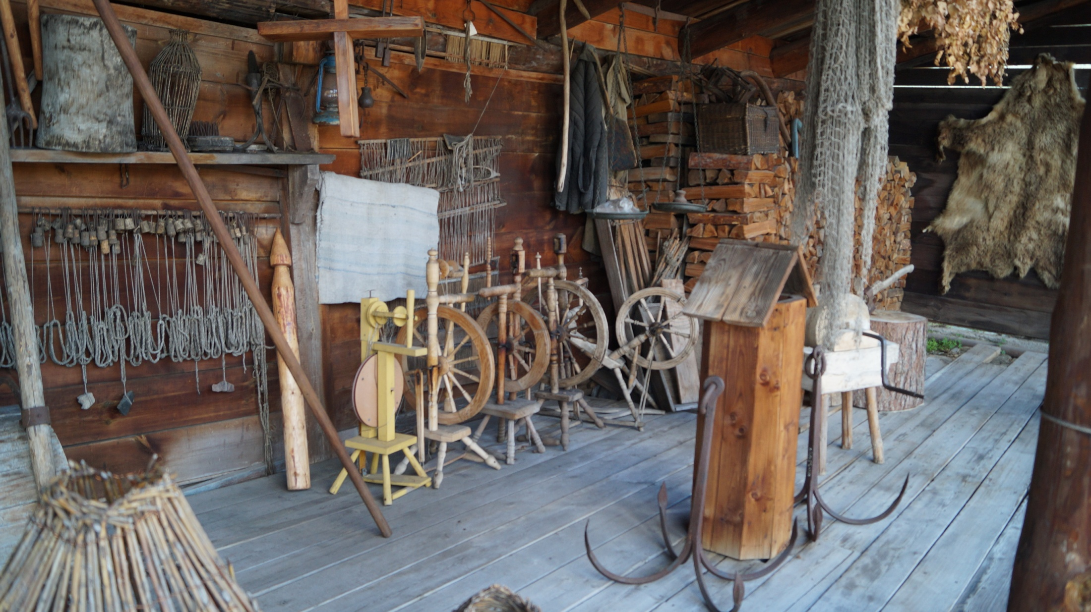
Предметы быта русской
деревни 30 –х годов 20 века.

Slide 13
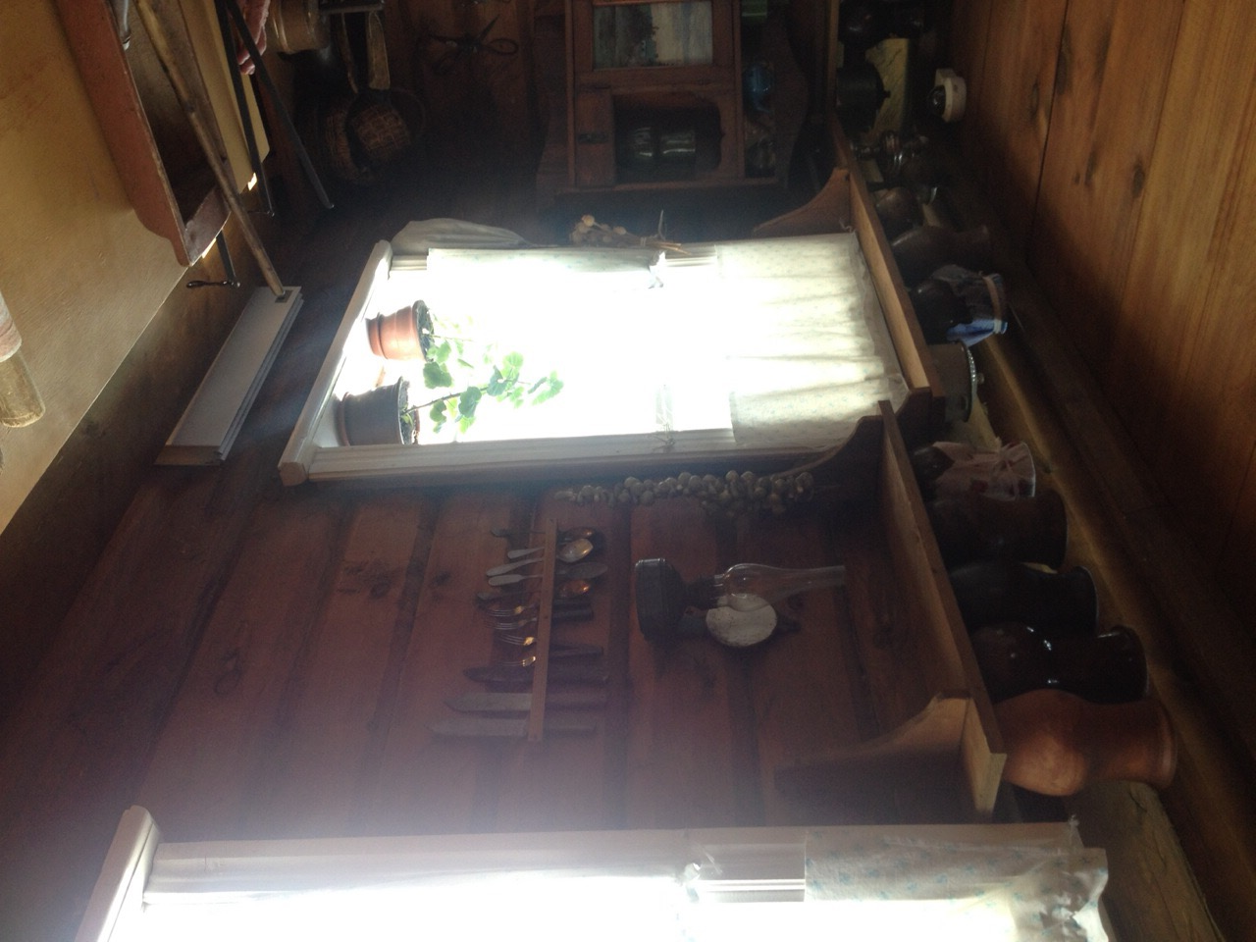
Внутреннее убранство дома.

Slide 14
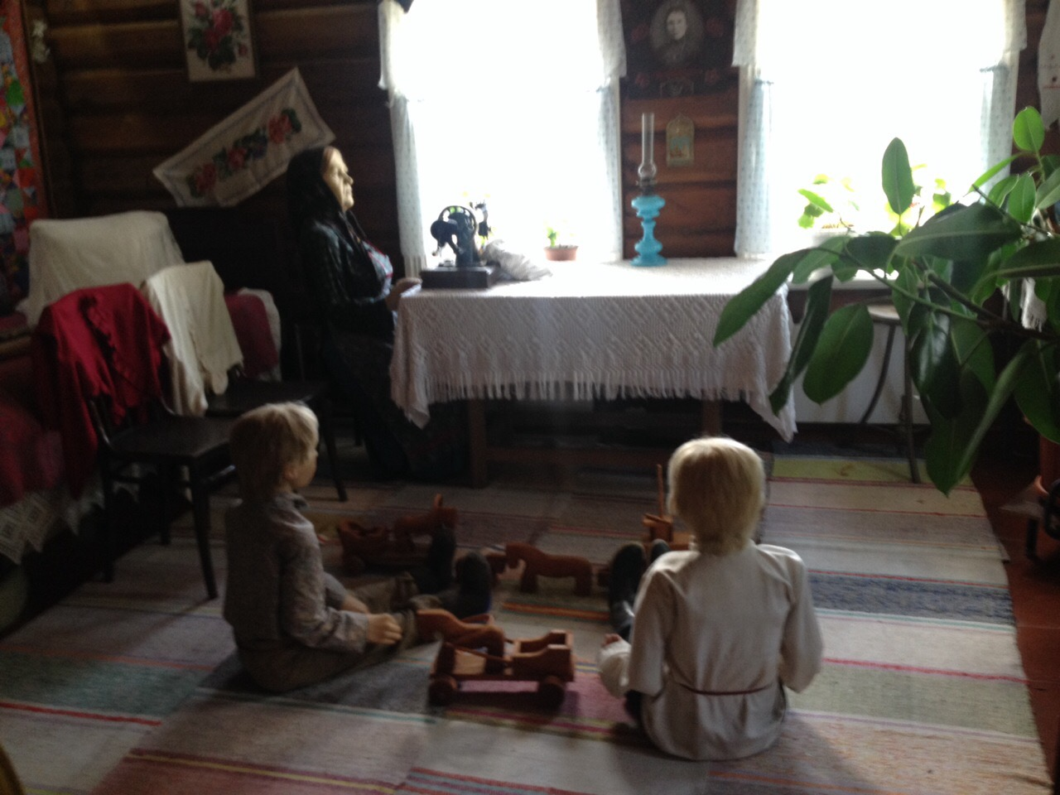
Всё как в детстве: бабушка, двоюродный брат, деревянные игрушки…

Slide 15
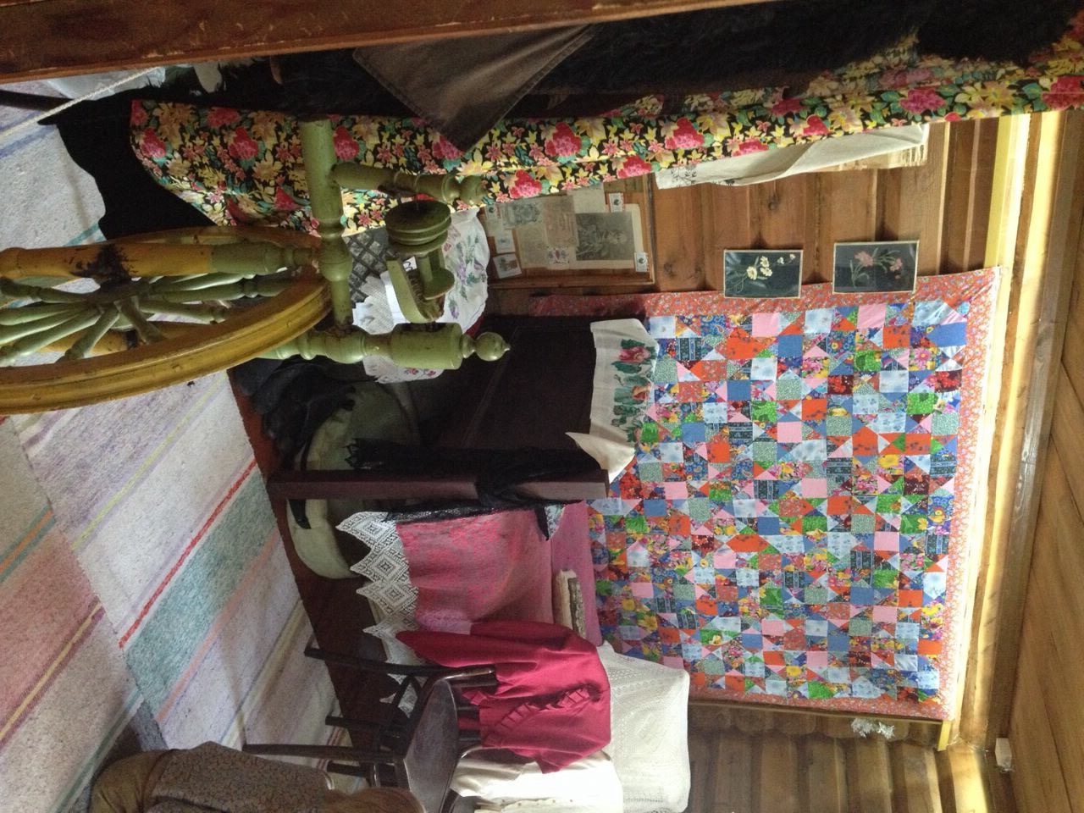
Обстановка дома бабушки Катерины.
Возникает ощущение ,что маленький Витя где –то рядом, любопытно наблюдает за посетителями музея.

Slide 16
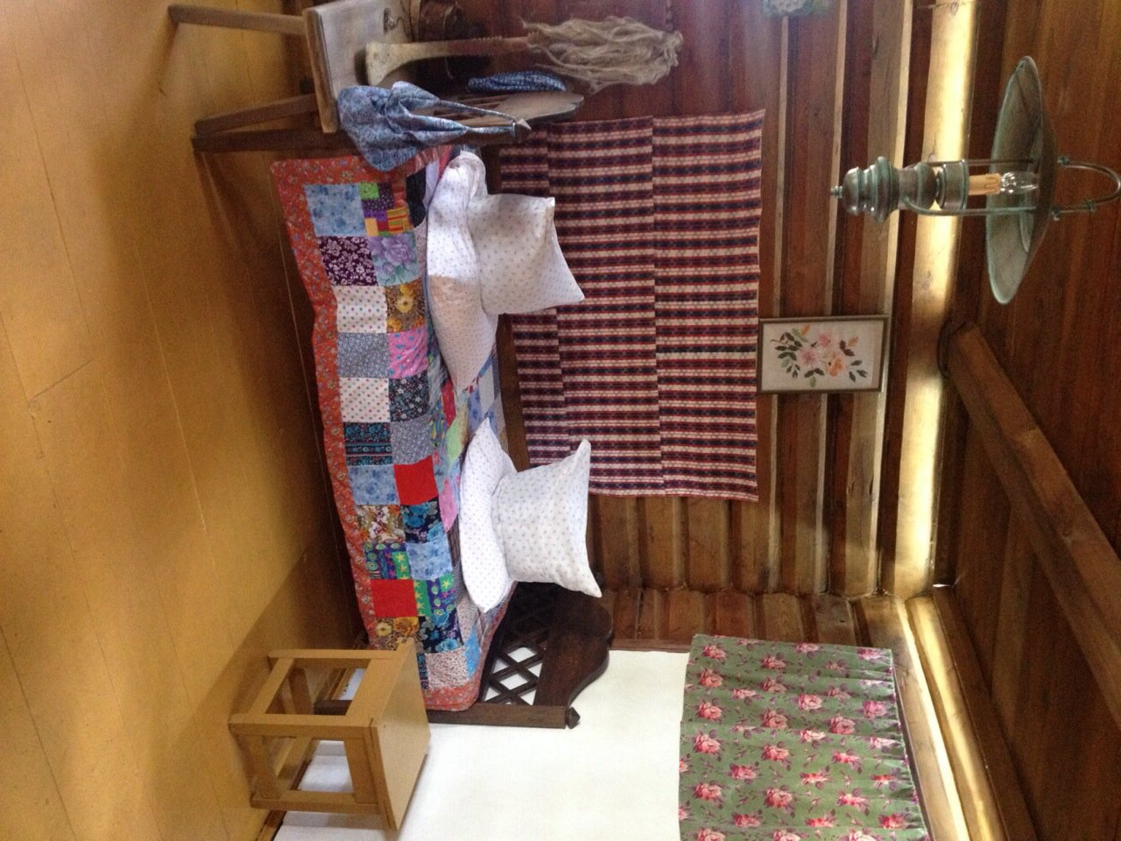
Милый, скромный деревенский быт.
Лоскутное одеяло, коврики, вышивки,
керосиновая лампа под потолком. В такой атмосфере
проходило детство Вити Астафьева.

Slide 17
Какая же деревенская изба без русской печи?!
В ней пекли хлеб, готовили незамысловатые обеды в чугунках, она была
источником уюта в крестьянском доме. На ней спали, лечились от простуды,
сушили зерно, валенки.

Slide 18
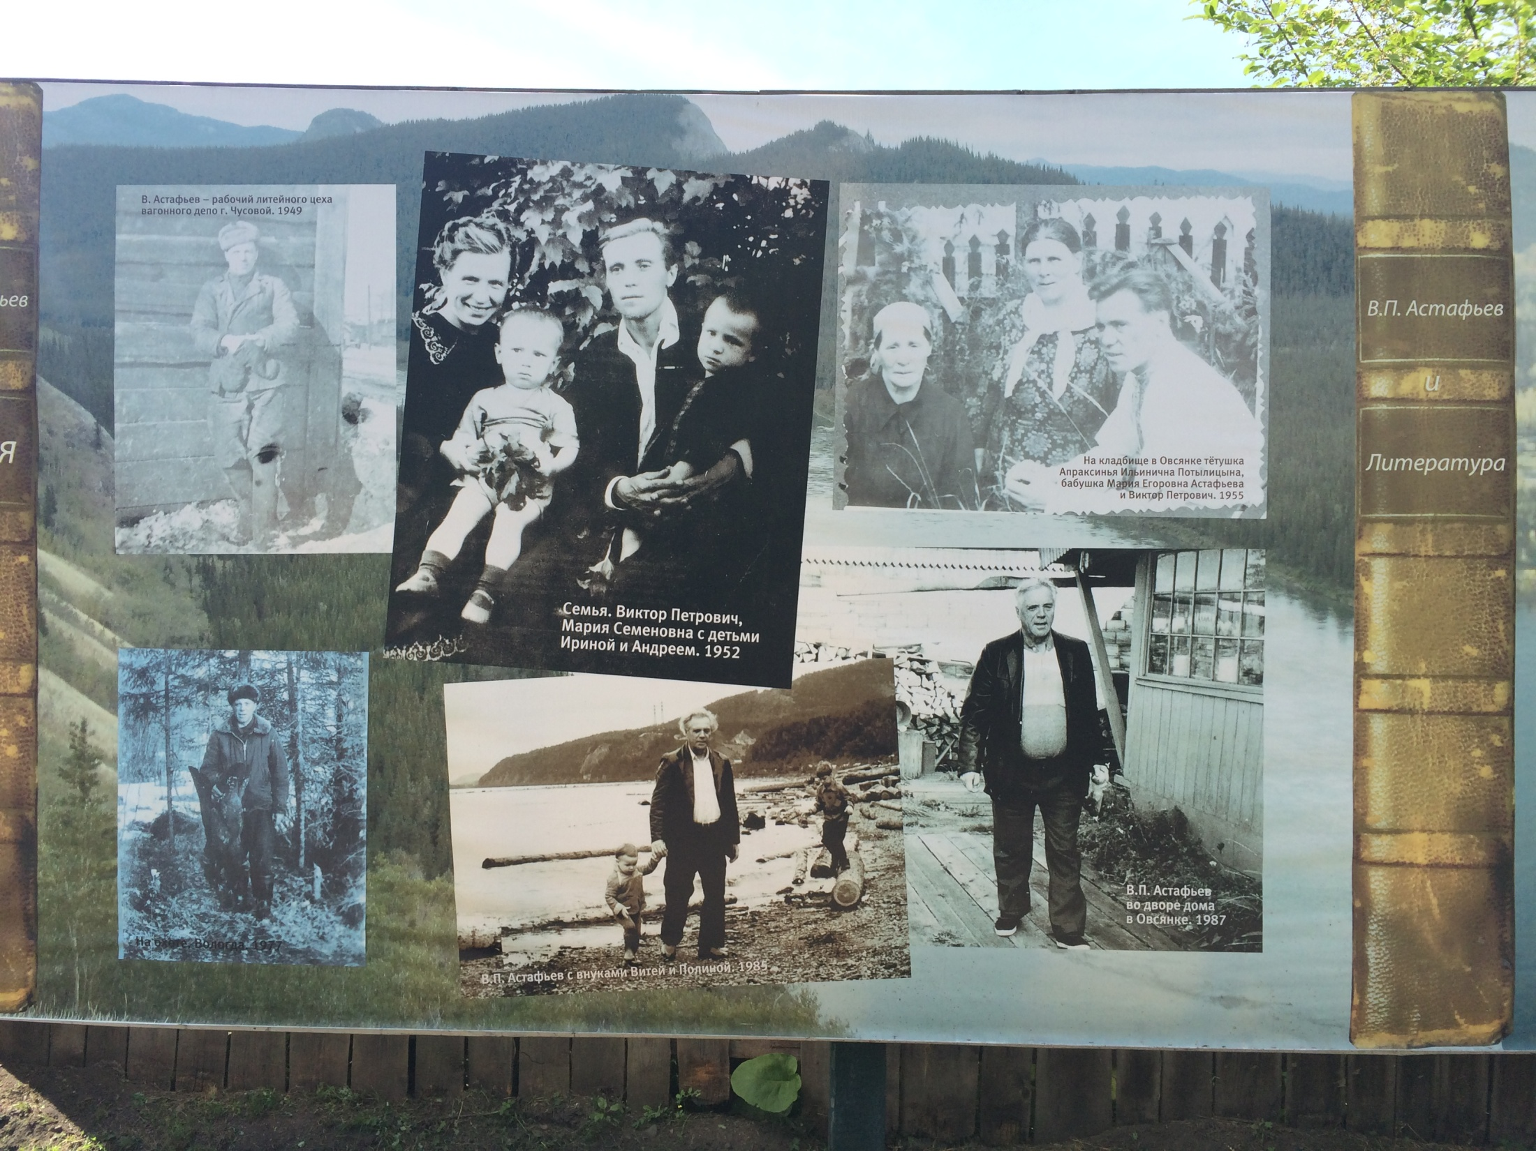
Баннер перед домом В.П.Астафьева.

Slide 19
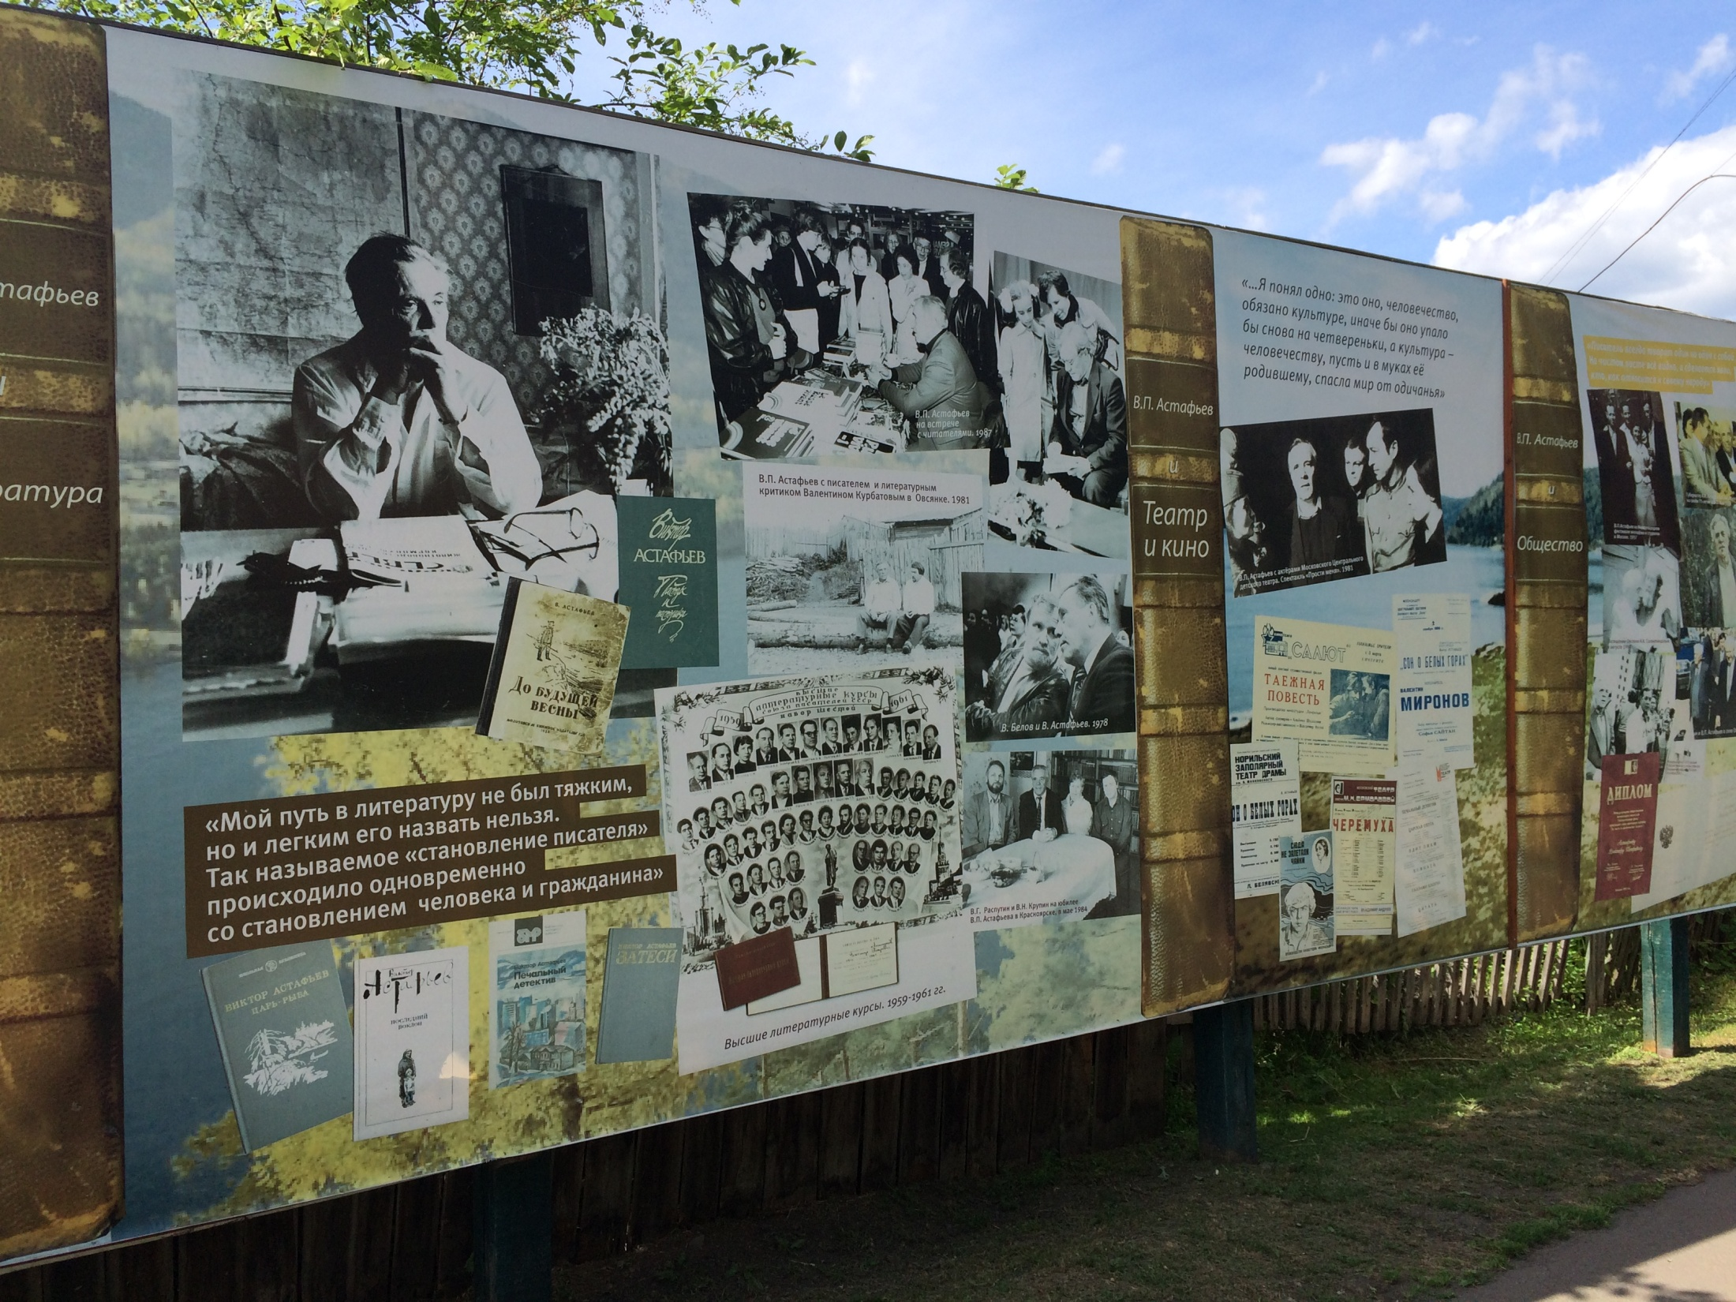
Баннер перед домом В.П.Астафьева

Slide 20
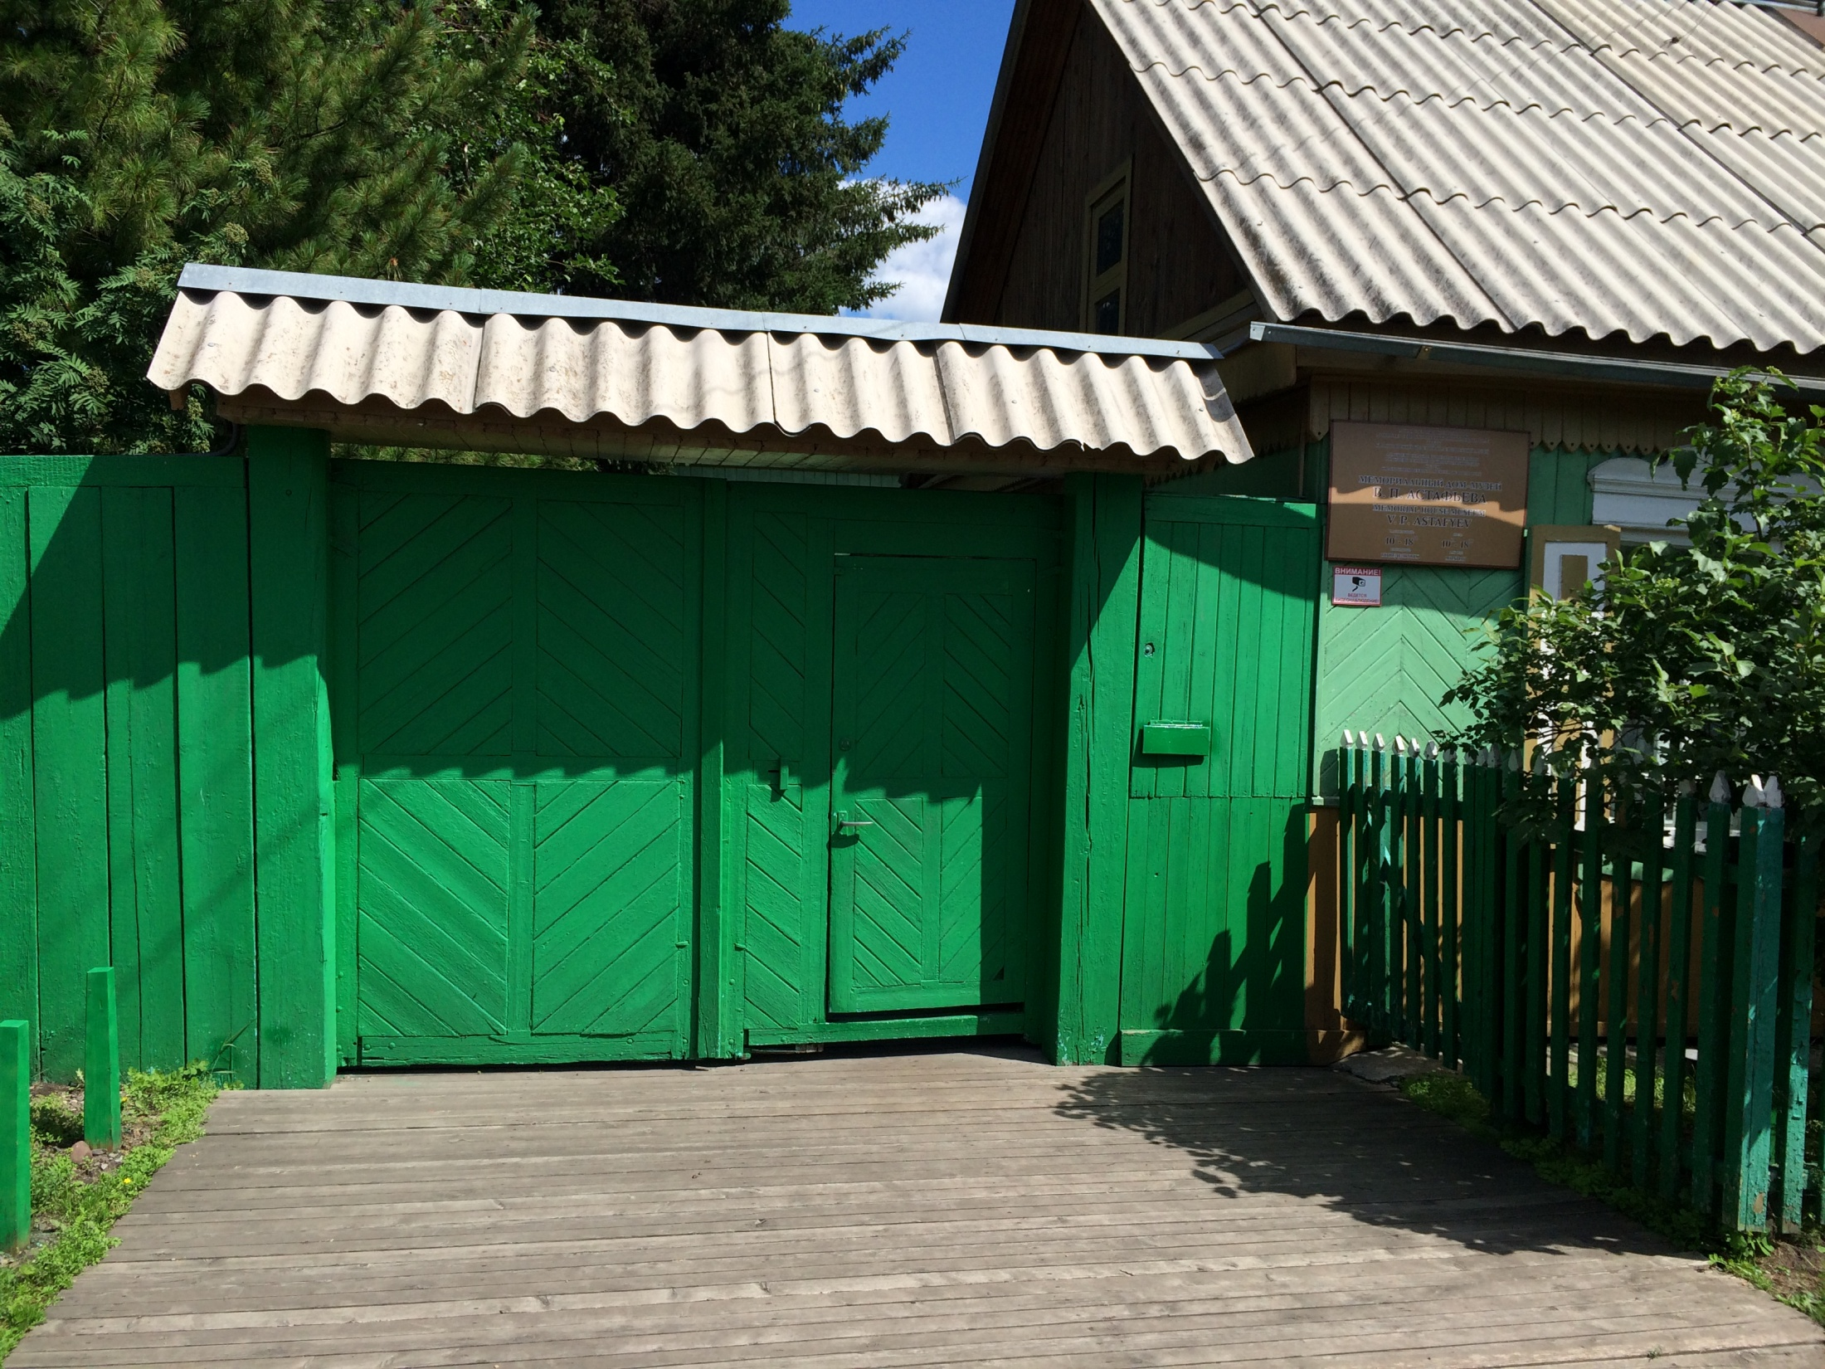
Дом, который В.П.Астафьев купил для себя, когда вернулся
в 1980 году в Красноярск. Хотел выкупить избу бабушки Катерины, но там жили чужие люди, которые отказались продавать усадьбу. Астафьев купил жильё через дорогу от бывшей усадьбы бабушки.

Slide 21
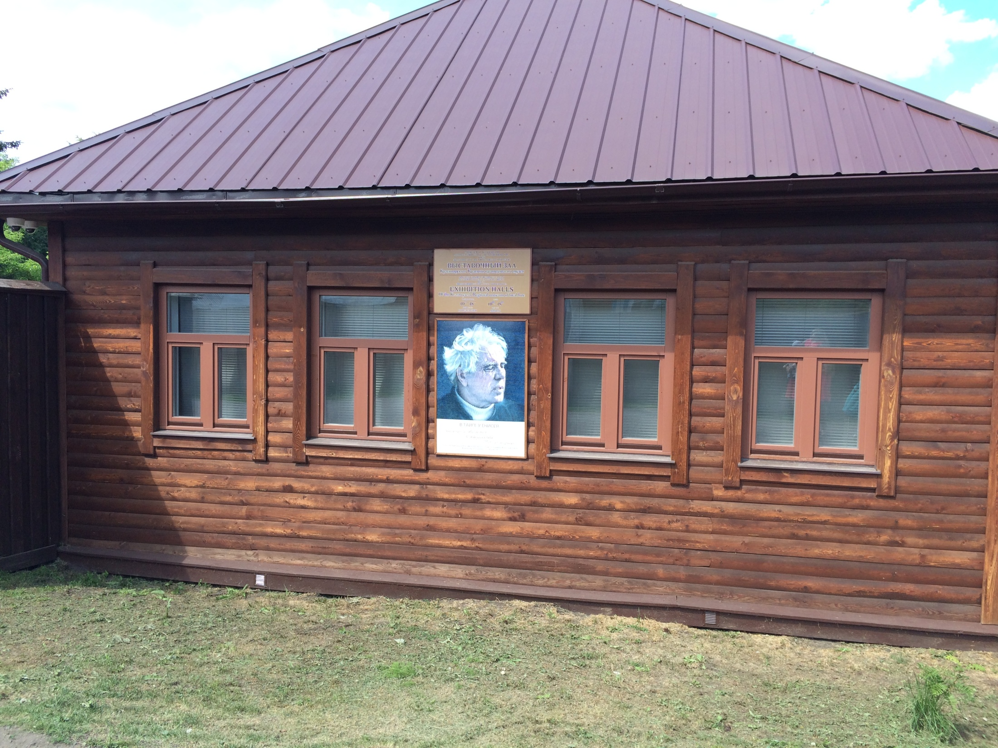
Выставочный зал музея.

Slide 22
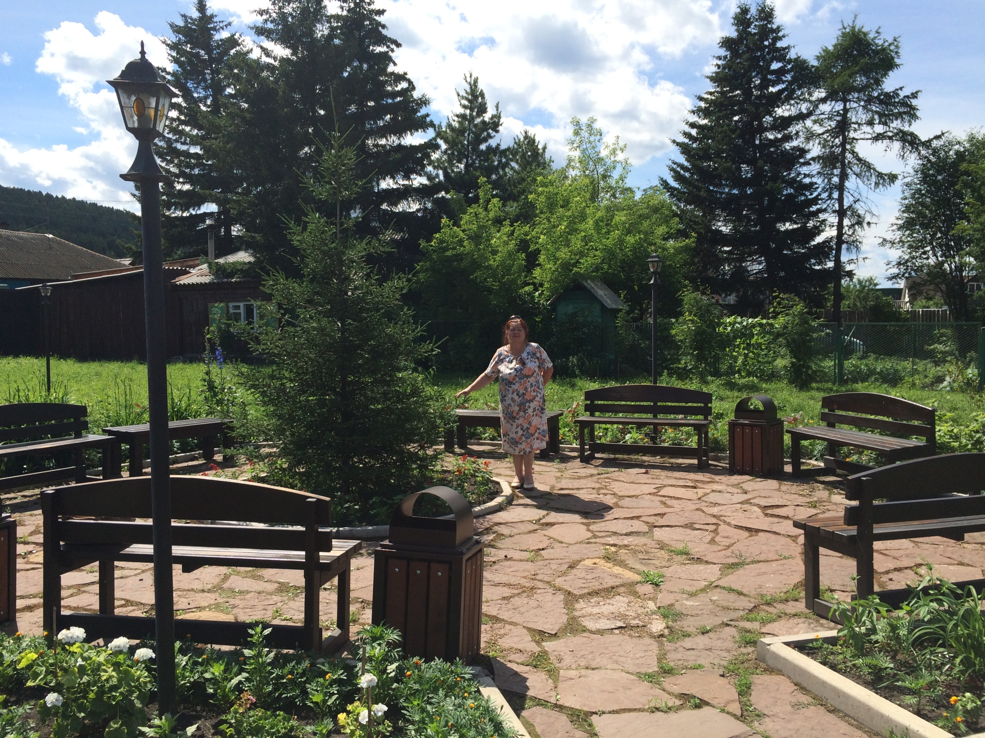
Сад в доме – музее открыт для посетителей.

Slide 23
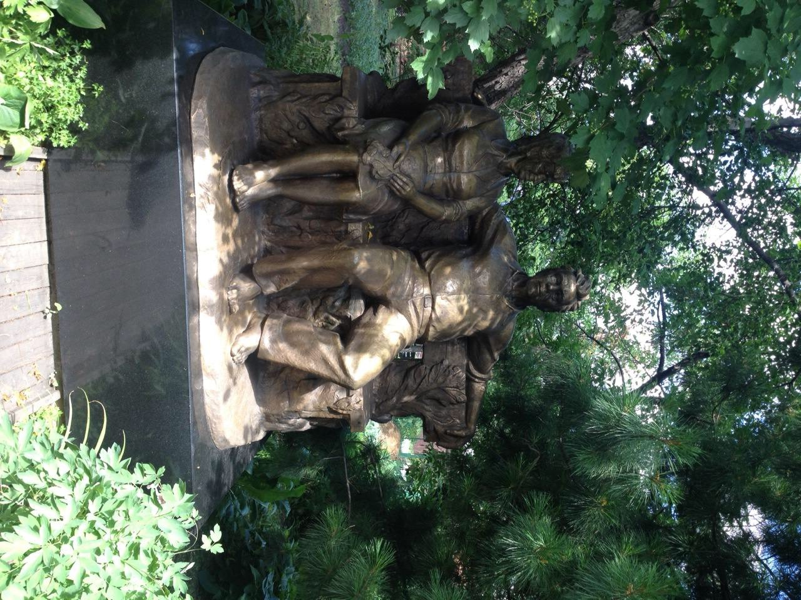
Памятник супругам Астафьевым
во дворе их собственного дома.

Slide 24
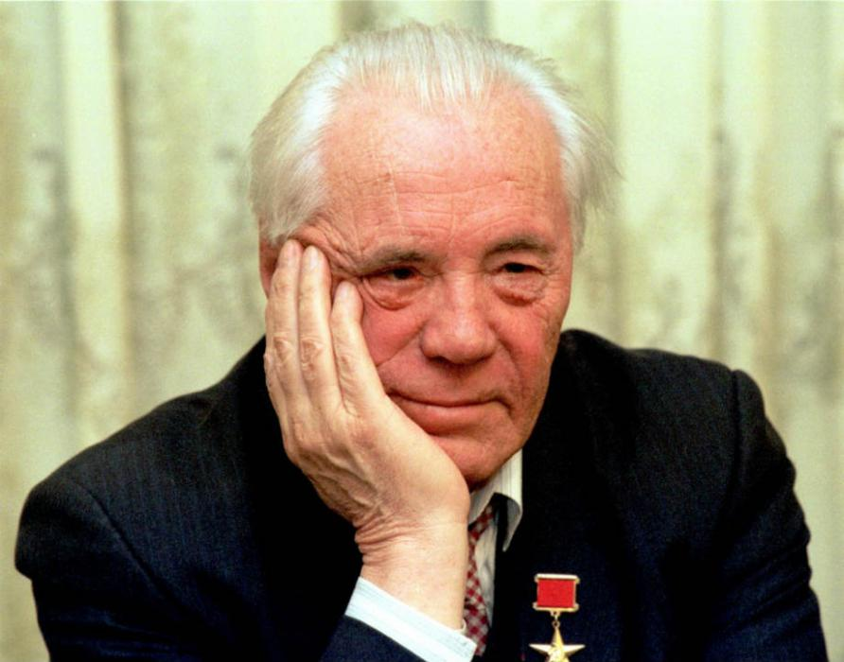
За свои литературные труды
В.П.Астафьев был удостоен звания
«Героя социалистического труда».

Slide 25
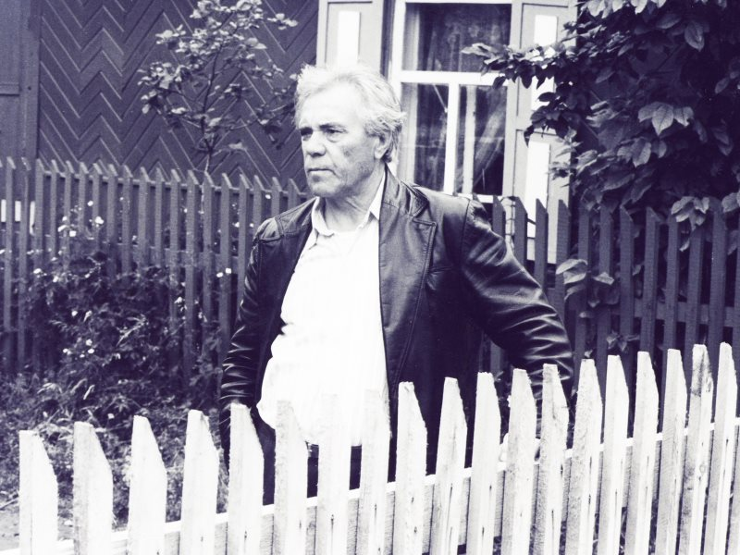
Любил В.П.Астафьев свою Овсянку.
Любил до боли сердечной.
Прикипел к своей земле, сросся с ней в единое целое.
«Всему свой час и время всякому делу под небесами;
время родиться и время умирать; время разбрасывать
камни и время собирать камни…»

